Slide 1
REPONSES

Slide 2
QUESTION 1 : Vous êtes le Directeur Préfectoral de la Santé (DPS) de la préfecture de Kérouané, que faites-vous ?
Collecter des informations pour confirmer l’épidémie
Données épidémiologiques
Microbiologique
Mettre en place une équipe de riposte/crise
Renforcer la surveillance de la méningite
Définitions de cas
Prélèvement des échantillons
Information et sensibilisation des populations
Autres informations utiles pour la riposte
Ressources disponibles
Pas de vaccination pour le moment

Slide 3
QUESTION 2 : Quels seront les objectifs de cette mission ?
Confirmer l’épidémie (Clinique et laboratoire)
Décrire la situation selon les caractéristiques de temps, Lieu et Personnes;
Définir les groupes et zones à risques
Evaluer la couverture vaccinale (campagnes antérieures de méningite)
Apprécier l’application des directives de surveillance de la méningite (définition de cas, notification, prise en charge des cas)
…

Slide 4
QUESTION 3 De quels indicateurs avez-vous besoin pour affirmer et décrire l’épidémie ? Quelles données allez-vous collecter et où ?
Taux d’attaque, % (Définition des cas, prélevés, confirmés, vaccinés…)
TLP, (Cliniques, démographiques, temporel; lieu…)

Slide 5
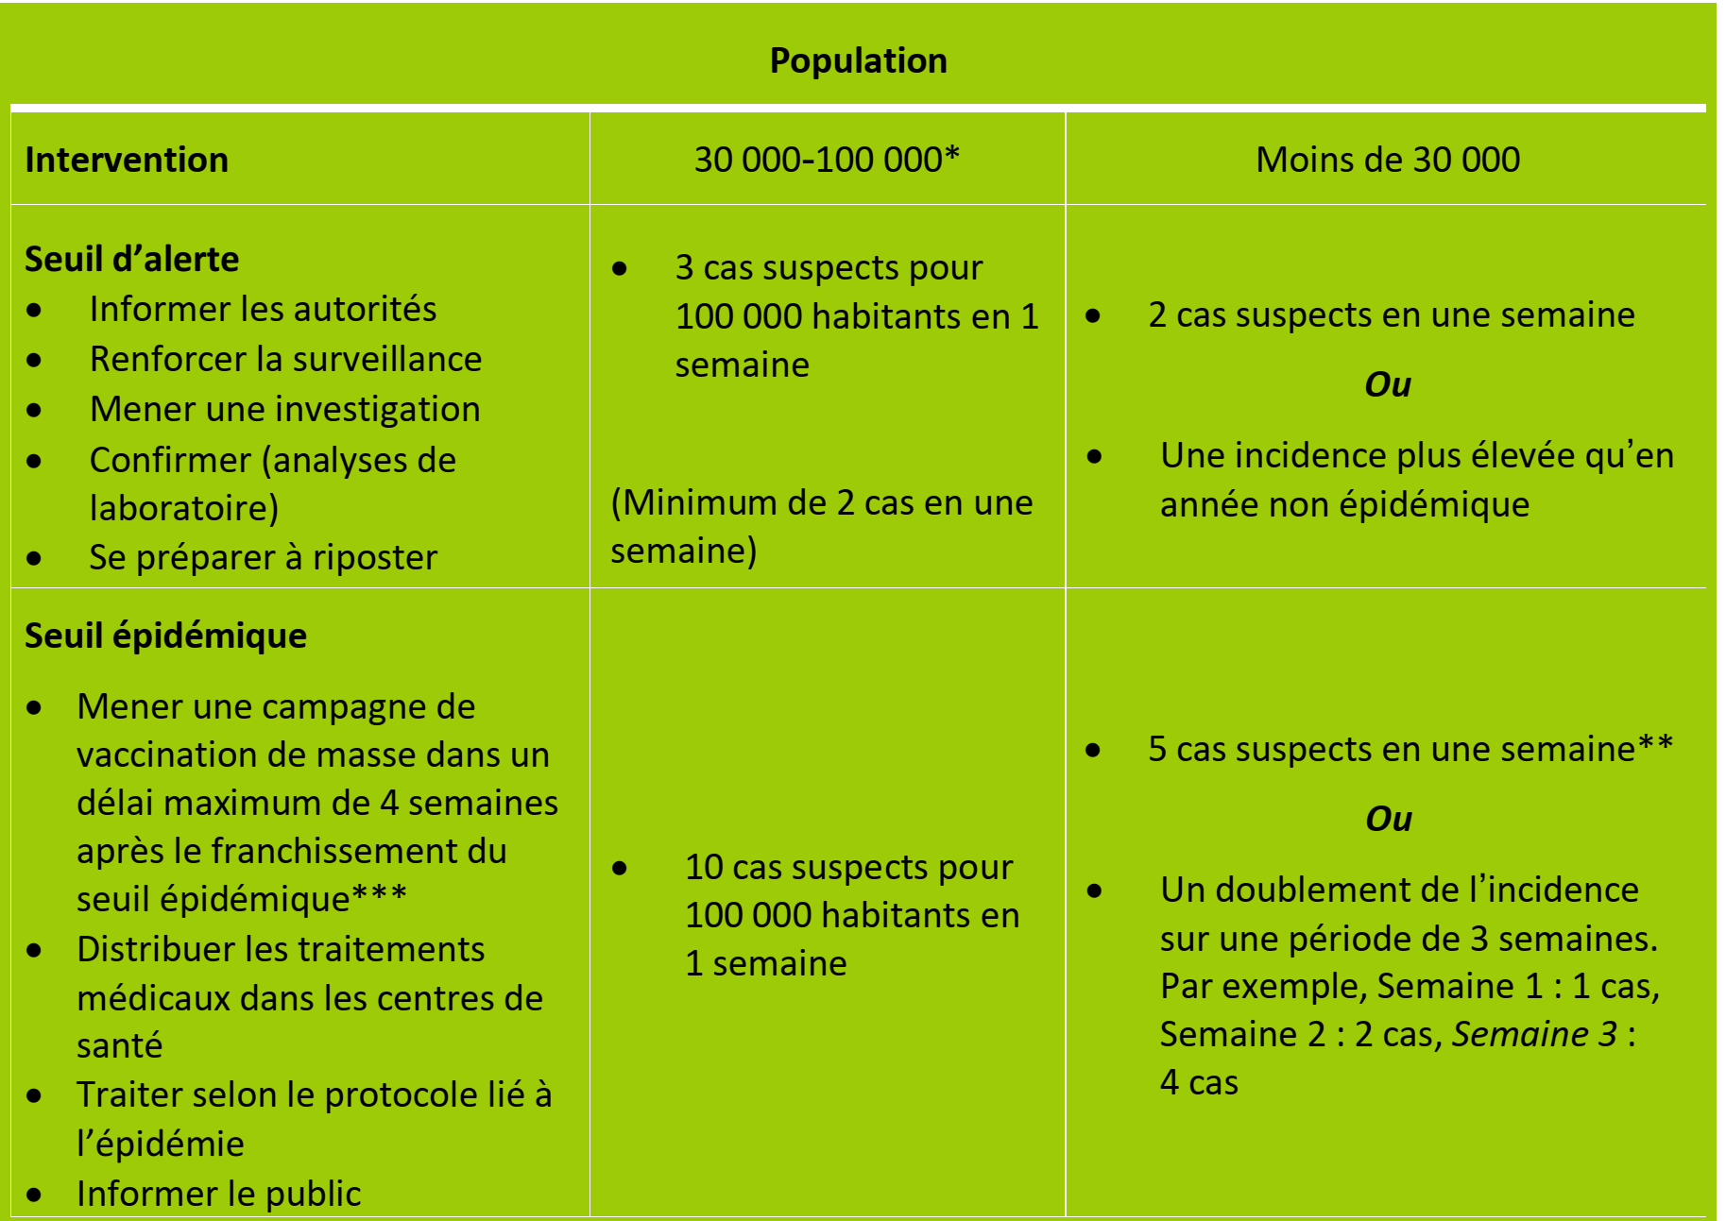
Seuils d’interventions

Slide 6
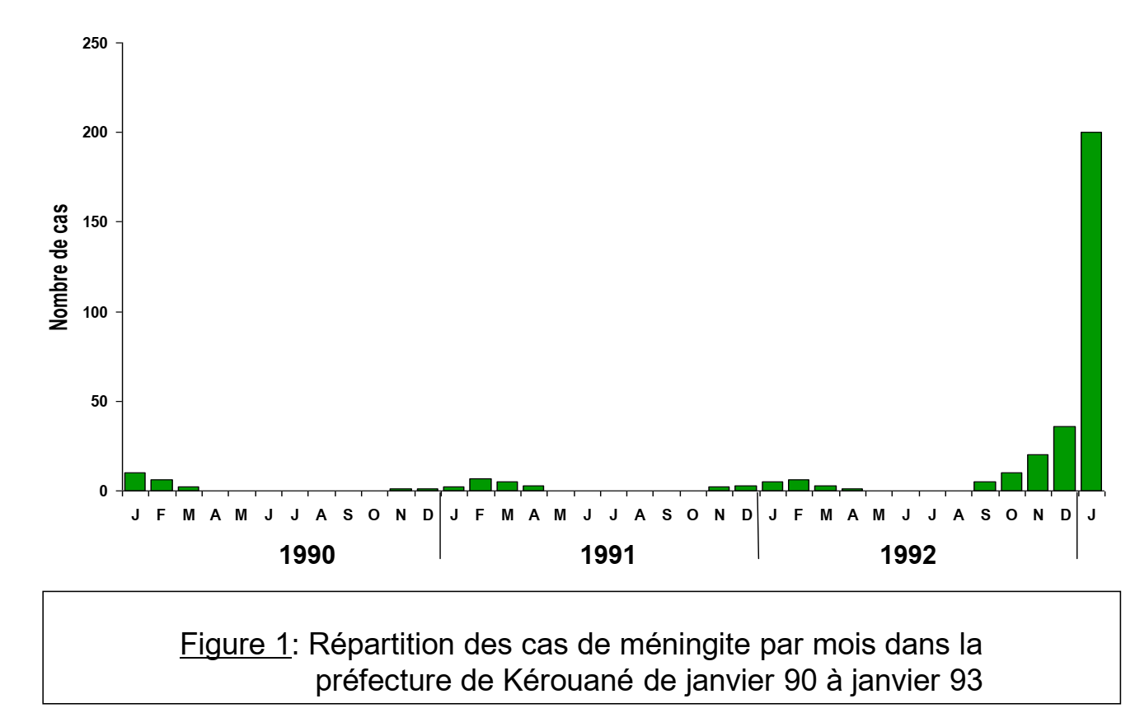
QUESTION 4 : Quelles informations peut-on tirer de ce tableau ?

Slide 7
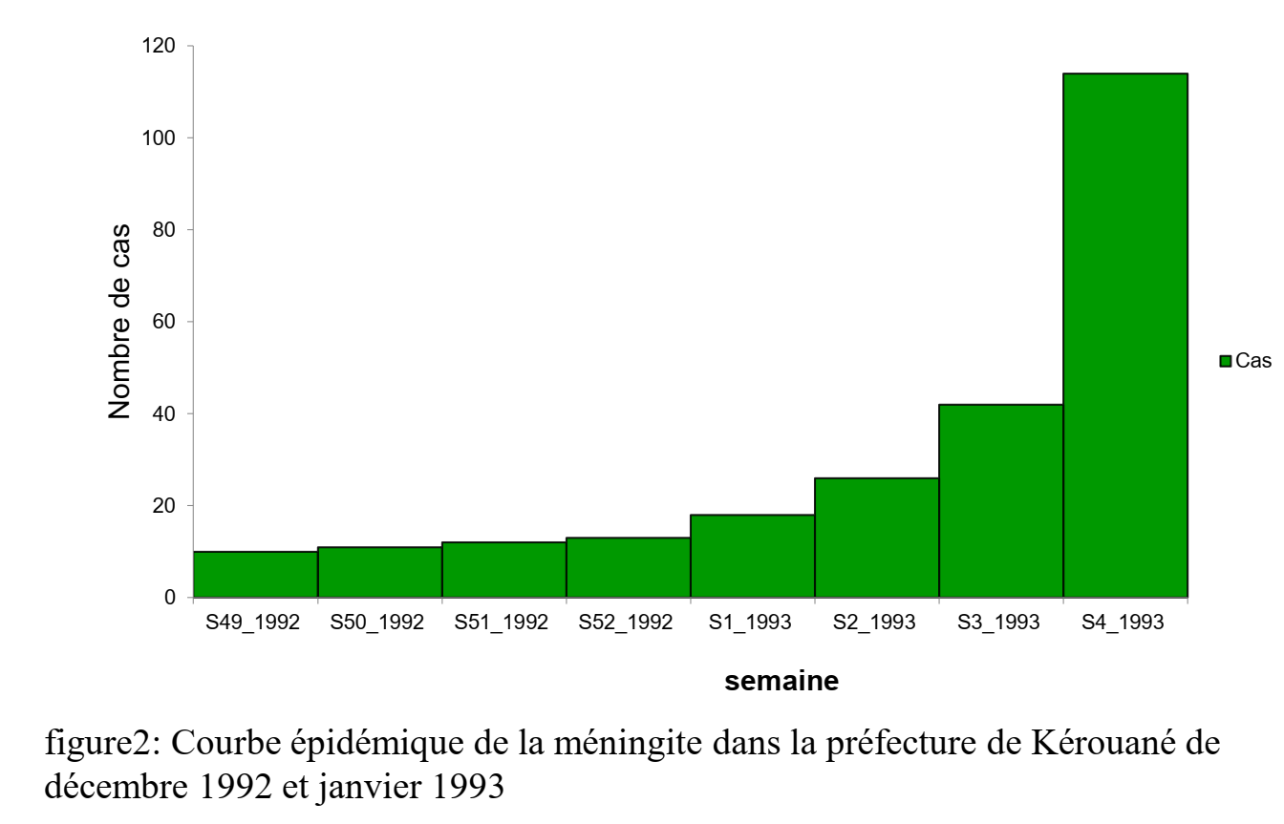
QUESTION 5 : A partir des données figurant dans le tableau n°2, tracez la courbe épidémique et faites les commentaires nécessaires

Slide 8
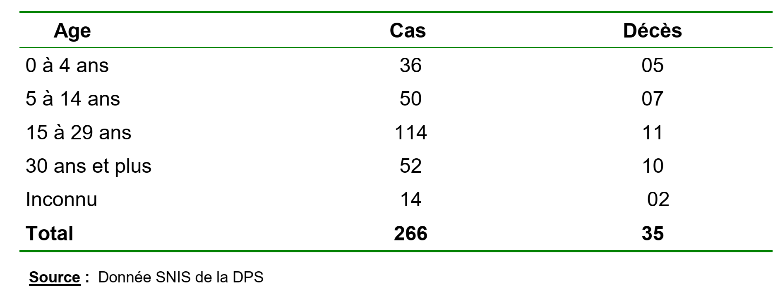
QUESTION 6 : A l'aide du tableau, identifier les groupes à risque pour la méningite

Slide 9
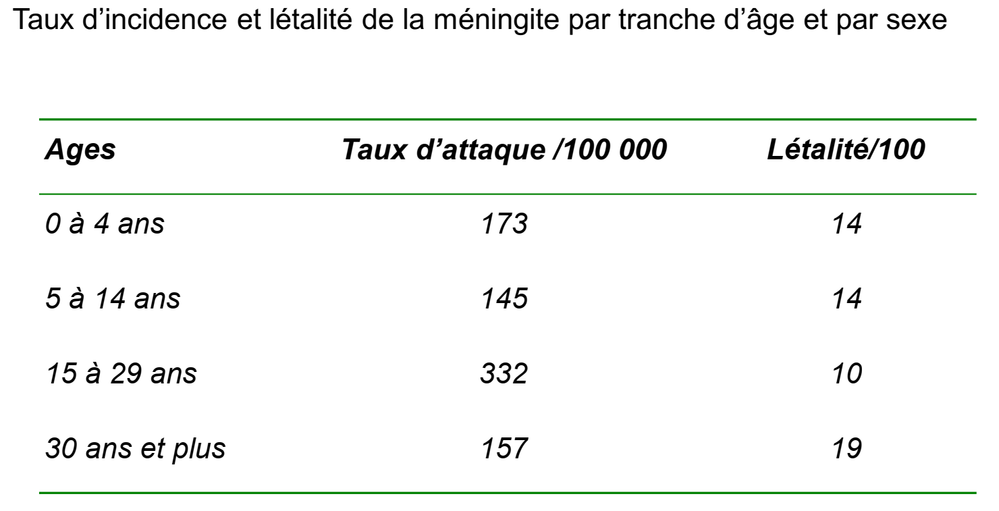
QUESTION 7 : Calculez les taux d'attaque et la létalité par tranche d'âge. Quels commentaires peut-on faire?

Slide 10
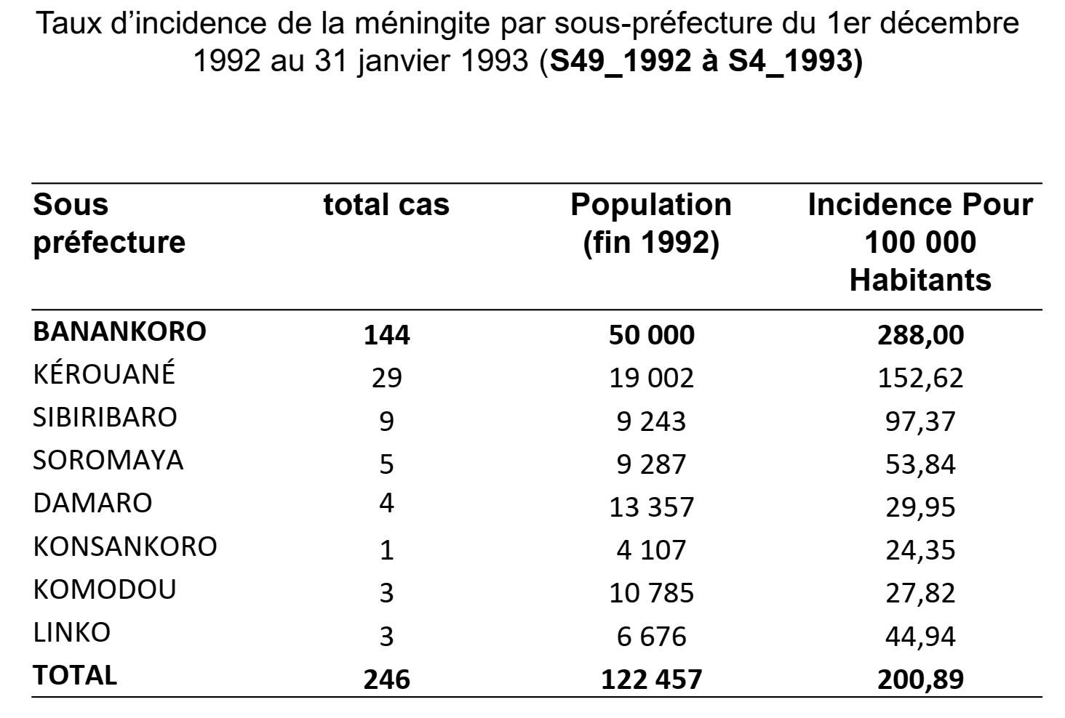
QUESTION 8 : Quelle est la sous préfecture la plus touchée ? Pourquoi ?

Slide 11
QUESTION 9 : Quelle(s) stratégie(s) proposeriez- vous en termes de groupes cibles pour cette vaccination ?

Slide 12
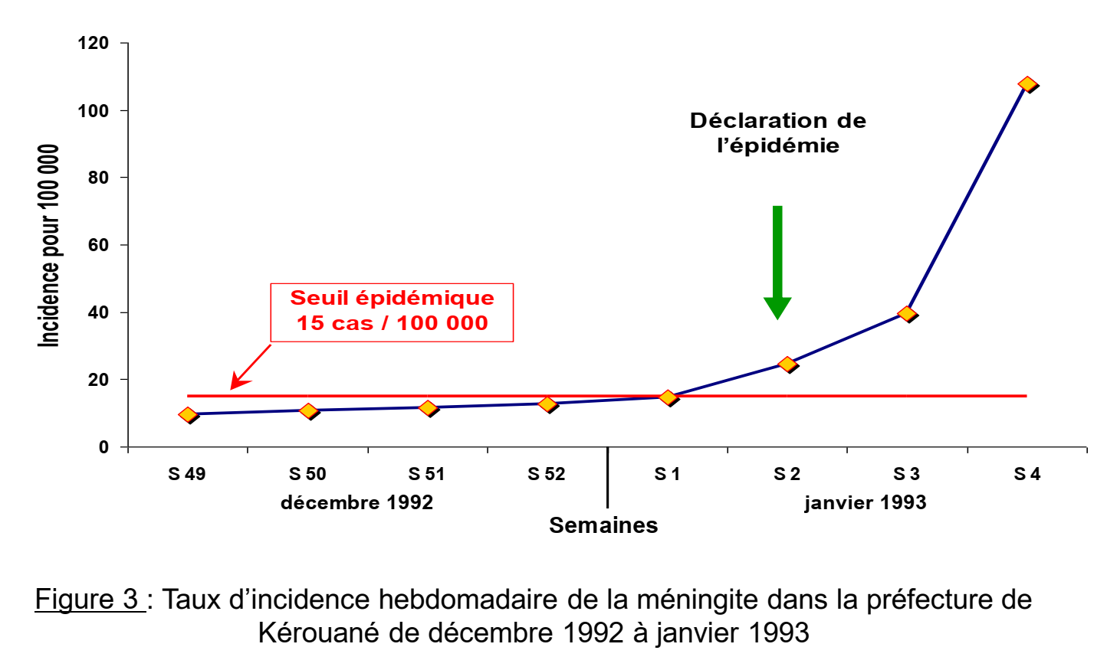
QUESTION 10 : Déterminez les besoins en flacons de vaccins pour effectuer cette campagne de vaccination en supposant que les moyens sont disponibles pour vacciner l’ensemble de la population de Kérouané.

Slide 13
Préparation de la demande de vaccin auprès de l’ICG
Pour avoir accès au stock d’urgence de vaccins de l’ICG, les pays doivent :
produire des données factuelles attestant d’une flambée de méningocoque ;
fournir la confirmation de laboratoire du sérogroupe de Nm en cause ;
élaborer et présenter un/des plan(s) d’action pour la/les campagne(s) de vaccination ;
apporter la preuve de la disponibilité des ressources nécessaires pour le stockage et le transport afin de garantir une livraison et un stockage sûrs et efficaces des vaccins dans la zone touchée.

Slide 14
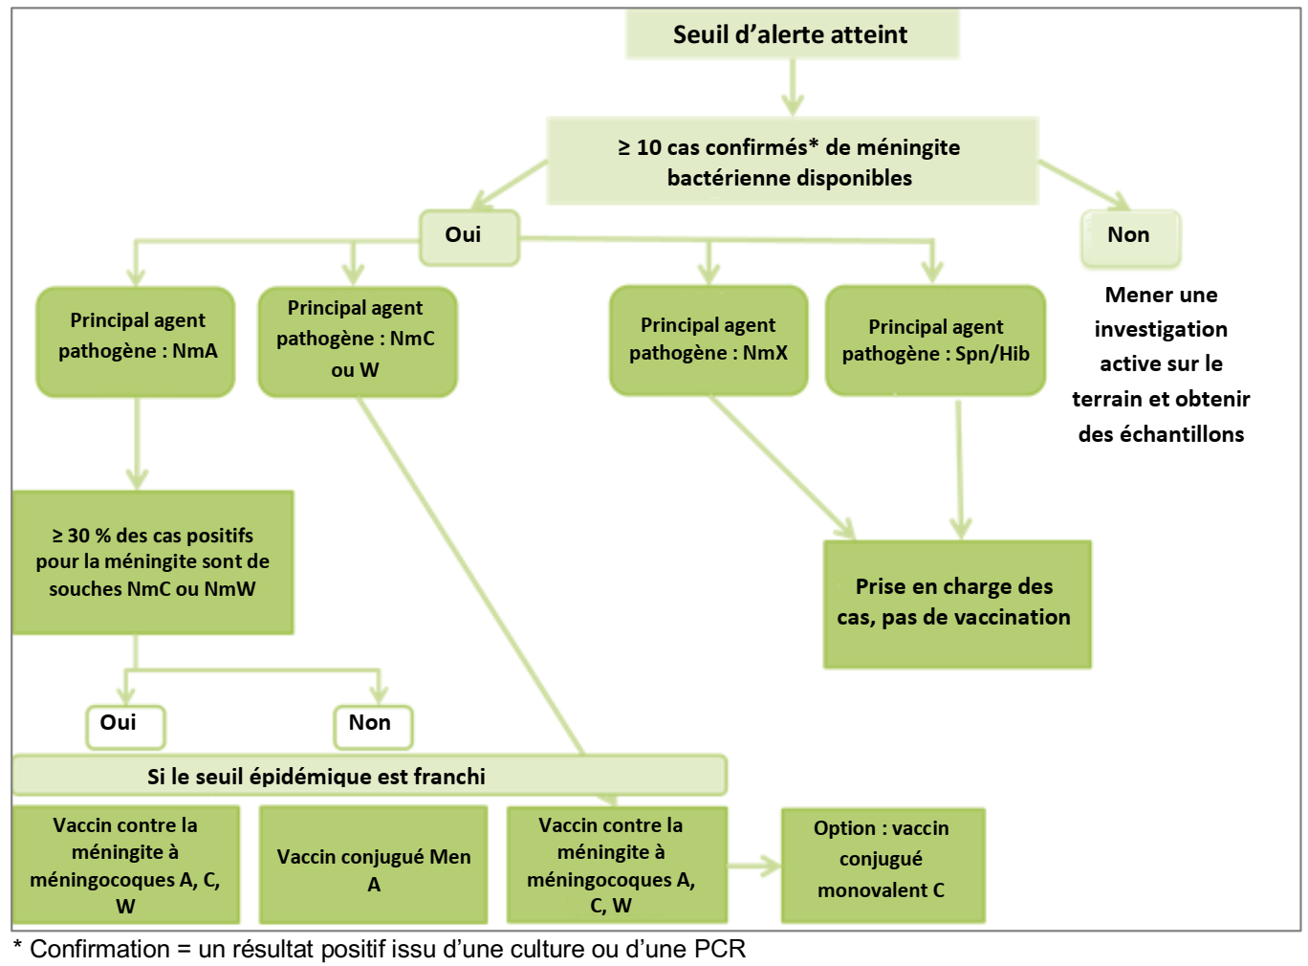
Arbre de décision pour le choix du vaccin contre la méningite dans une campagne de vaccination réactive

Slide 15
Le microplan doit inclure :
• les noms des sous-districts ciblés pour la vaccination ; • la population totale actuellement présente dans les zones cibles ; • la population ciblée pour la vaccination ; • le type et la quantité de vaccins nécessaires ; • la quantité des autres fournitures requises (seringues autobloquantes, boîtes de sécurité, seringues de dilution de 10 ml, coton, gants) ; • le nombre d’équipes en charge de la campagne (chacune requiert des agents vaccinateurs et enregistreurs, un service d’ordre et un superviseur) ; • le nombre de superviseurs : aux niveaux de l’équipe, du district, de la province et central ; • le dispositif de formation des équipes de vaccination ; • les besoins logistiques : équipement de chaîne du froid, véhicules ; • le dispositif de gestion des déchets produits par la campagne ; • les mesures prévues pour les enquêtes de couverture de la campagne de vaccination

